Slide 1
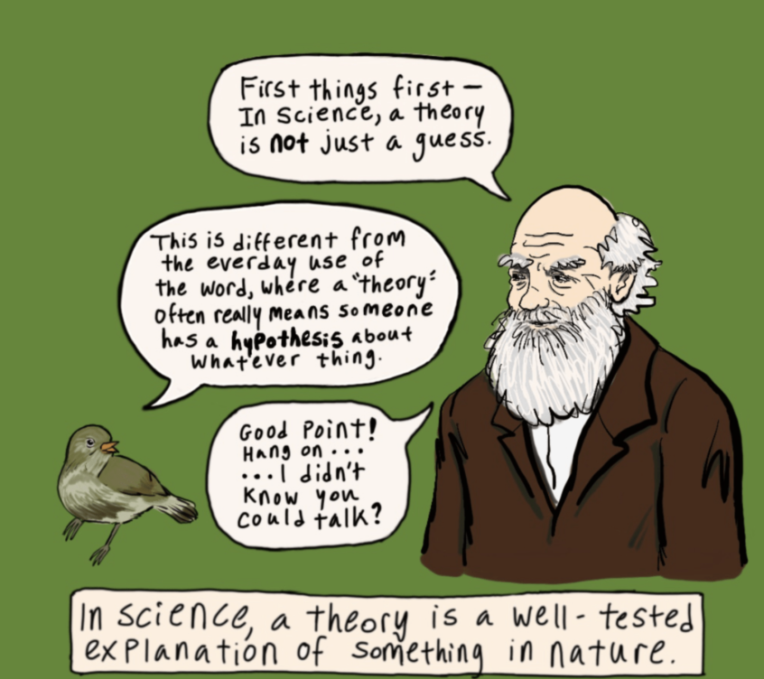

Organizzazione Aziendale
Classe L-18: Scienze dell’economia e della gestione aziendale; curriculum Economia Aziendale (EA)
SECS-P/10 – 9 crediti, 60 ore

Slide 2
Le infinite configurazioni organizzative sembrano portare nella direzione che non si possa veramente comprendere la loro “natura intrinseca”;
Per questo si può parlare di “Teorie organizzative” come dei costrutti che ne definiscono le caratteristiche “teoriche”.
Non esistono “leggi” nei comportamenti umani…
Le organizzazioni “esistono…?

Slide 3
TEORIA (dell’organizzazione…)
Si individuano “Concetti” e le “relazioni tra i concetti”
CONCETTI
Categorizzazione per ordinare, organizzare e immaginare informazioni rilevanti rispetto al fenomeno di interesse
Si astrae da casi concreti (dalle “nuvole” ai “dati di interesse”…)
FENOMENO OSSERVATO
Un fenomeno che si vuole “spiegare”, “comprendere” o “valutare”

Slide 4
Teoria delle organizzazioni…
(Ogranization Theory)
Una spiegazione “documentata” per set di osservazioni o risultati sperimentali (“cosa” definiamo come organizzazione)
Pensare a come si possa trovare causalità per i dati osservati (perchè osserviamo queste dimensioni? Cosa ci dicono?)
Ci possono essere una moltiplicità di complessità che possono essere incluse (teorie sociali che guidano l’analisi organizzativa: le pratiche, i valori, la leadership, le logiche istituzionali, ecc.)

Slide 5

Teorie e bias…
Campionamento: come i tuoi dati “rappresentano” la “popolazione” che vuoi spiegare con una teoria (probabilistica)
Bias: “pregiudizio/errore” intenzionale o non intenzionale che ha effetti sui risultati
Blind studies: la rilevazione avviene in contest “quasi” sperimentale senza che i soggetti siano a conoscenza della ricercar
Ripetizione: creare le condizioni perchè il tuo lavoro possa essere replicato da altri alle stesse condizioni

Slide 6
3+1 prospettive di teorizzazione sulle organizzazioni
Epoca | Moderna | Simbolica | Postmoderna | Cyborg-capitalismo o C. della sorveglianza
Ontologia | Oggettiva: esiste una realtà esterna e oggettiva, la cui esistenza è indipendente dalla conoscenza; il mon do esiste come oggetto che deve essere scoperto | Soggettiva non è possibile conoscere un’esistenza esterna o soggettività senza averne una consapevolezza soggettiva; ciò che esiste è ciò che noi crediamo esistere | Linguistica: Il mondo esiste attraverso le rappresentazioni nel discorso, nella scrittura e negli artefatti. Scompaiono i «referenti», rimane la rappresentazione | Algoritmo: La realtà è l’esito di dati (macchine) che possono essere catturati più dalle tecnologie che dagli umani (realtà aumentata);
Epistemo-logia e metodi | Positivista: necessaria una concettualizzazione e una misurazione affidabile e ripetibile nel tempo. La conoscenza si accumula e permette il progresso (razionalità) Metodi: quantitativi: regressioni, varianze, path analysis | Interpretativa: dipende dal soggetto che conosce e può essere compresa solo dal punto di vista degli individui direttamente coinvolti. La «verità» è una costruzione sociale Metodi: osservazione partecipante, interviste etnografiche | Riflessività: possiamo conoscere in modo autoreferenziale, ci sono solo oggettivizzazioni. La conoscenza è un gioco di potere: i significati sono instabili. La verità è una maschera. Metodi: analisi critica; decostruzione | Machine learning: approccio conoscitivo si affida alle tecnologie del controllo (es. controllo con sensori e telecamere) e ad algoritmi in grado di rappresentare i dati secondo modelli definiti. Metodi: analisi critica, debunking, big data, analisi politica
Prodotto conosce-nza | leggi universali che governano le organizzazioni e le loro performance, standardizzazione | Costruite dai membri/descrivere i modi | Testi /decostruzione | Algoritmi e studi affidati a dati estratti da database

Slide 7
Lo studio delle organizzazioni
Ambiente
cultura
Struttura sociale
Org
Struttura fisica
Tecnologia

Slide 8
Gli autori
Epoca | Moderna Fino anni ‘50 | Simbolica ‘60-’89 | Postmoderna ‘89-2005 | Cyborg-capitalismo o C. della sorveglianza dal 2005
Ontologia | Oggettiva: esiste una realtà esterna e oggettiva, la cui esistenza è indipendente dalla conoscenza; il mon do esiste come oggetto che deve essere scoperto | Soggettiva non è possibile conoscere un’esistenza esterna o soggettività senza averne una consapevolezza soggettiva; ciò che esiste è ciò che noi crediamo esistere | Linguistica: Il mondo esiste attraverso le rappresentazioni nel discorso, nella scrittura e negli artefatti. Scompaiono i «referenti», rimane la rappresentazione | Algoritmo: La realtà è l’esito di dati (macchine) che possono essere catturati più dalle tecnologie che dagli umani (realtà aumentata);
Autori | Smith Marx Durkheim Taylor Fayol Weber Bernard→ Von Bertalanffy Trist e Banfort Boulding March and Simon Woodward Burns and Stalker Lawrence and Lorsch Tohompson | Schutz Whyte Herkovitz Selznick Goffamn Berger e Luckman Weick Geertz | Foucault Bell Derrida Lyotard Rorty Clifford e Marcus Baudrillard | Latour Pinch Haraway Zuboff

Slide 9
Le discipline
Epoca | Moderna Fino anni ‘50 | Simbolica ‘60-’89 | Postmoderna ‘89-2005 | Cyborg-capitalismo o C. della sorveglianza dal 2005
Ontologia | Oggettiva: esiste una realtà esterna e oggettiva, la cui esistenza è indipendente dalla conoscenza; il mondo esiste come oggetto che deve essere scoperto | Soggettiva non è possibile conoscere un’esistenza esterna o soggettività senza averne una consapevolezza soggettiva; ciò che esiste è ciò che noi crediamo esistere | Linguistica: Il mondo esiste attraverso le rappresentazioni nel discorso, nella scrittura e negli artefatti. Scompaiono i «referenti», rimane la rappresentazione | Algoritmo: La realtà è l’esito di dati (macchine) che possono essere catturati più dalle tecnologie che dagli umani (realtà aumentata);
Discipline | Economia Ingegneria Statistica Sociologia Scienze politiche Biologia ecologia | Psicologia sociale Antropologia culturale Studi tradizioni pop linguistica Semiotica Ermeneutica | Filosofia post-strutturalista Architettura post-moderna Teoria letteraria Studi di genere Studi culturali Filosofia estetica | Informatica Cyber security Science and technology studies Sociologia Scienze politiche

Slide 10
Quindi? Trova la definizione giusta….
Un’organizzazione è...
Entità: Un’entità sociale guidata da obiettivi, progettata come sistema di attività deliberatamente strutturate e coordinate, che interagise con l’ambiente esterno.
Processo: L’insieme delle attivita e interazioni di persone che lavorano collaborativamente per creare, sviluppare, e distribuire prodotti e servizi.
Idea: Un concetto che ci aiuta a capire alcuni aspetti della nostra esperienza quotidiana
COORDINAMENTO E DIFFERENZIAZIONE
Notes:
L’organizzazione come un processo:
Alcuni studi suggeriscono di focalizzarsi sulle organizzazioni non come entita ma piuttosto come ‘processi di organizzazione’ (e.g. Jackson and Carter, 2006).
Focus sulle pratiche e interazioni sociali che costituiscono le organizzazioni come tali.
Le organizzazioni come esempi di attivita organizzative.
L’organizzazione come un concetto:
Organizzazione come un concetto che ci aiuta a navigare la realta in cui viviamo.

Slide 11
Prospettiva Moderna
Adam Smith: la fabbrica degli spilli (anche la signora Raku)
Karl Marx: il problema del ”potere” e del “conflitto sociale”
Durkheim: organizzazione formale ed informale
Max Weber: potere tradizionale, carismatico, razionale-legale (burocrazia dalle organizzazioni industriali alla società, rischio iron cage)
Taylor, Fayol, Barnard
Bertalanffy (macro/meso/micro)
Tavistock Institute (Human relations)

Slide 12
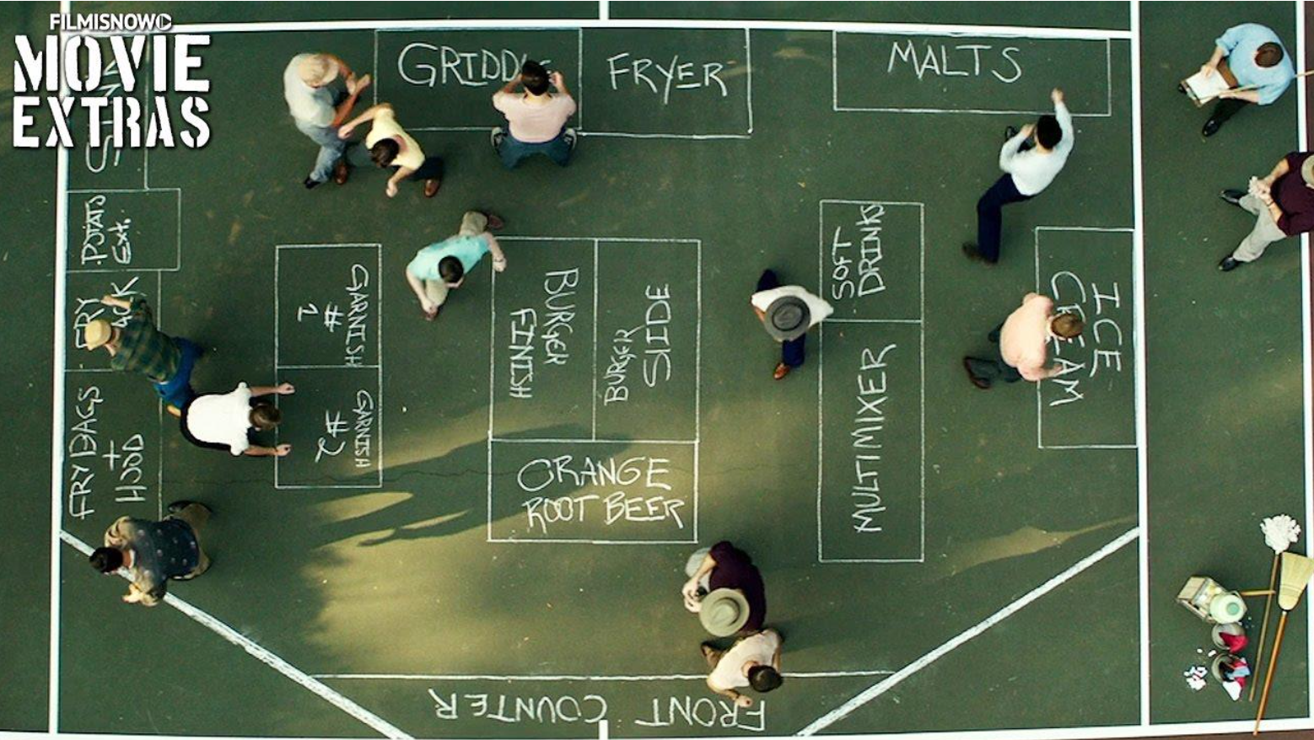

Slide 13
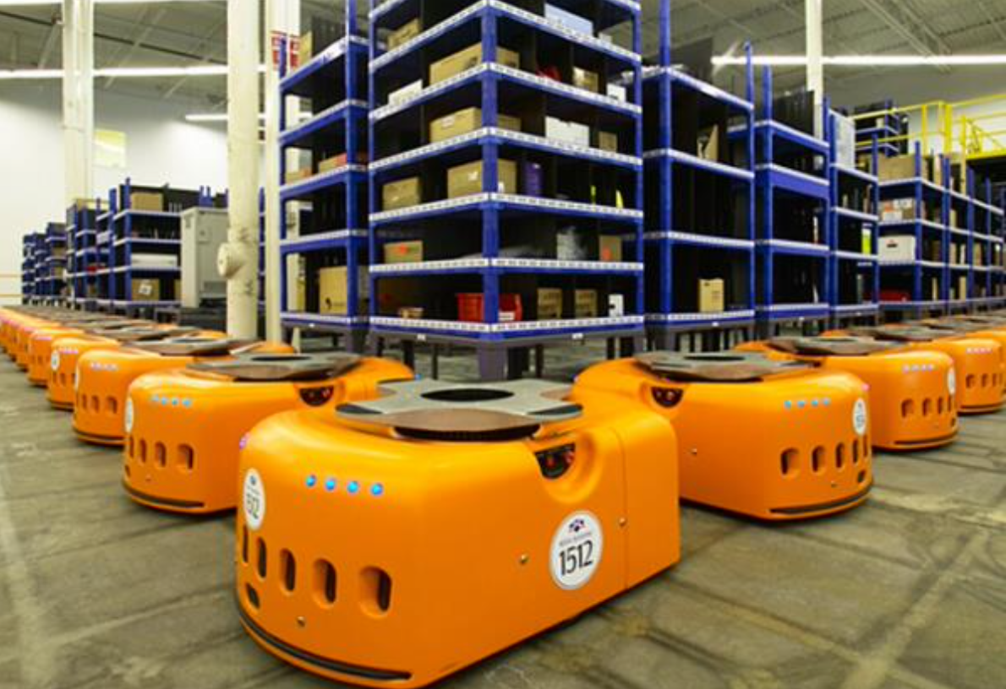

Slide 14
ProspsettivaSimbolica
Thomas: la profezia che si auto avvera
Berger & Luckmann: ordine sociale dipende dalle interpretazioni (costruzione sociale: esteriorizzazione, oggettivizzazione, interiorizzazione)
Weick: O. assumono forma delle mappe cognitive dei componenti (organizing; enactment, sensemaking)
Selznick: organizzazione e istituzione, neoistituzionalismo
Geertz: cultura, una scienza interpretativa in cerca di significati (thick description)

Slide 15
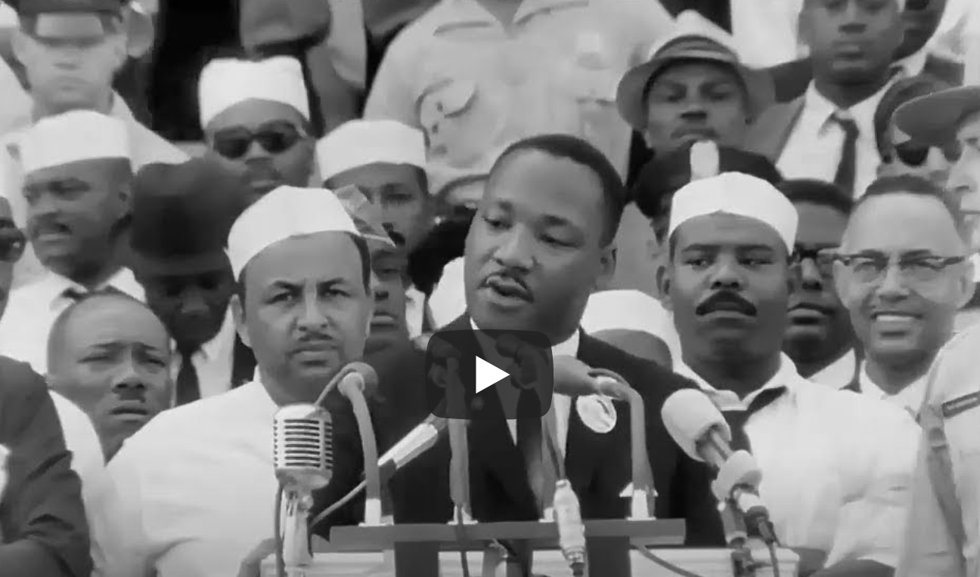

Slide 16
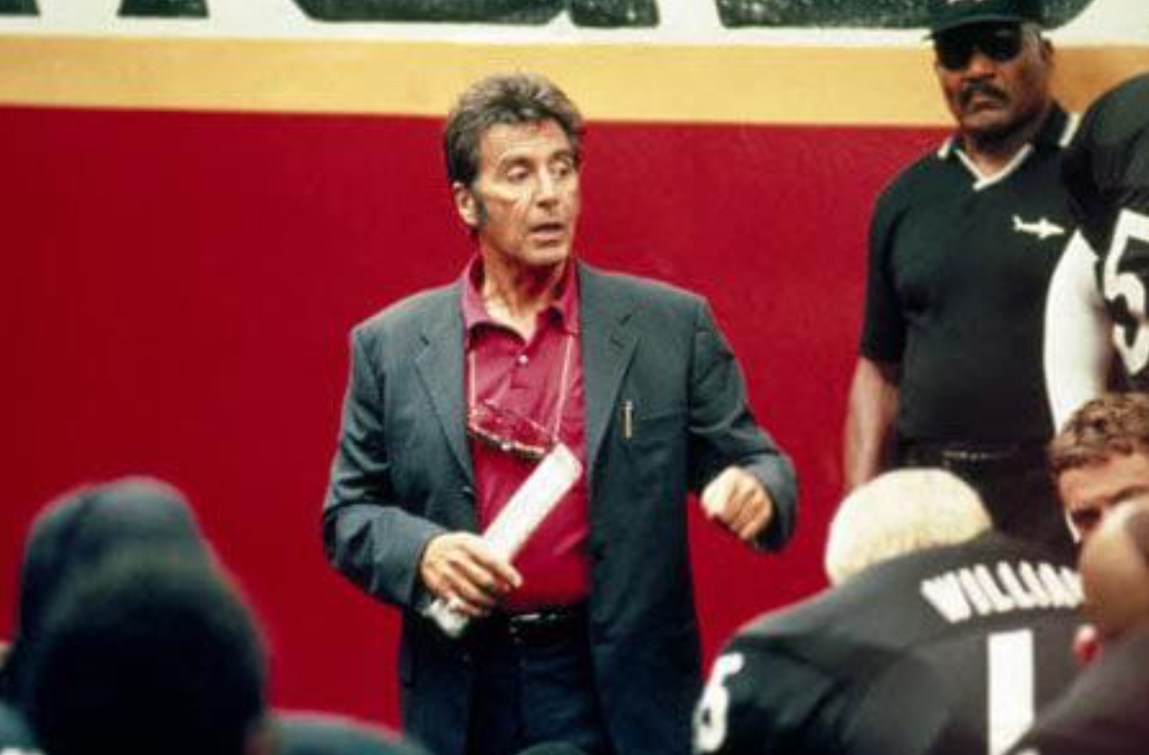

Slide 17


Slide 18
Prospettiva Postmoderna
Van Maanen: Storytelling, realiste, confessionali, impressioniste
Clifford e Marcus: multisited ethnography
Antropologia: rischio della pazialità e del neocolonialismo
Lyotard: “La condizione postmoderna” Mito del progresso la grande narrazione
Latour: scienza e tecnologia esito di processi sociali. Network umani e non-umani, repubblica degli oggetti
Foucault: conoscenza e potere
Donna Haraway: Linguaggio e minoranze, cyborg (inclusione e diversity management*)
*Il 28 marzo incon tro su diversity management…

Slide 19


Slide 20
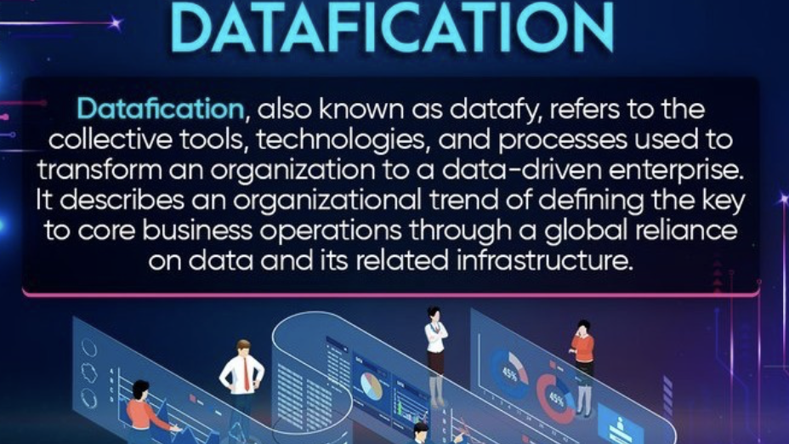

Slide 21


Slide 22
Prospettiva del Cyber-capitalismo
Shoshana Zuboff: capitalismo della sorveglianza
Science and Technologies Studies (STS): la scienza non è democratica
*Il 28 marzo incon tro su diversity management…

Slide 23
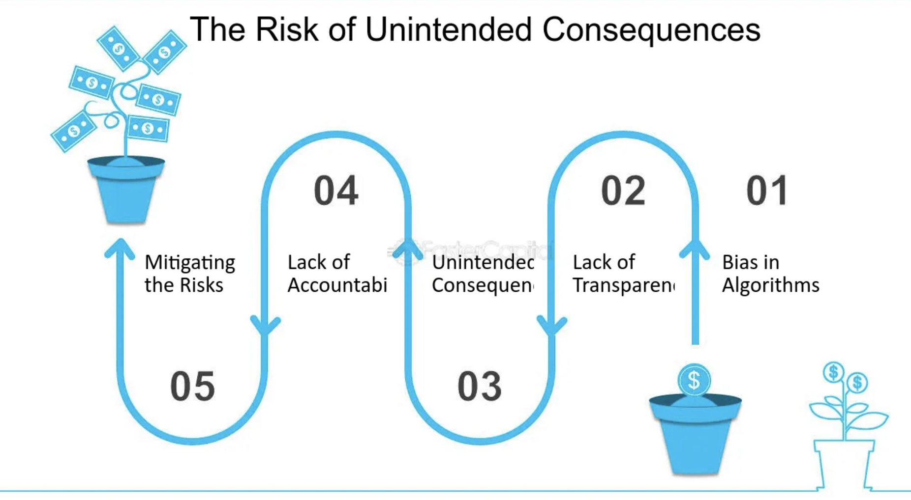

Slide 24


Slide 25


Slide 26
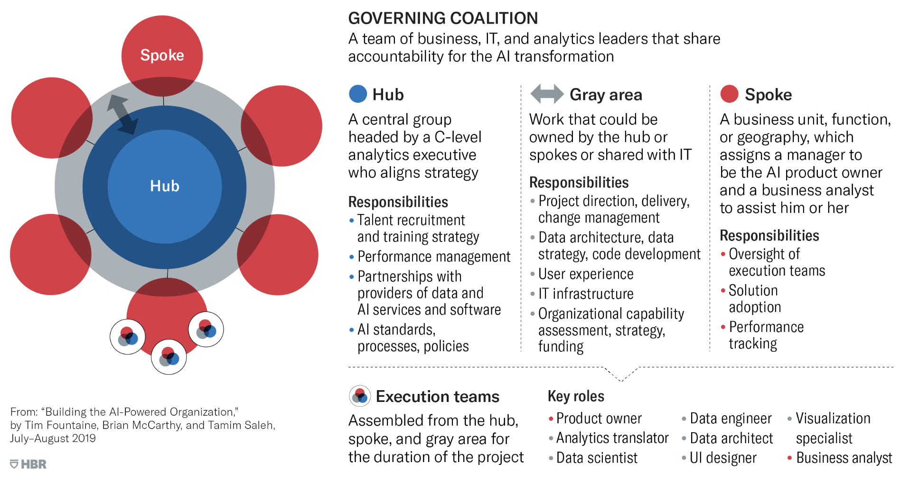

Slide 27
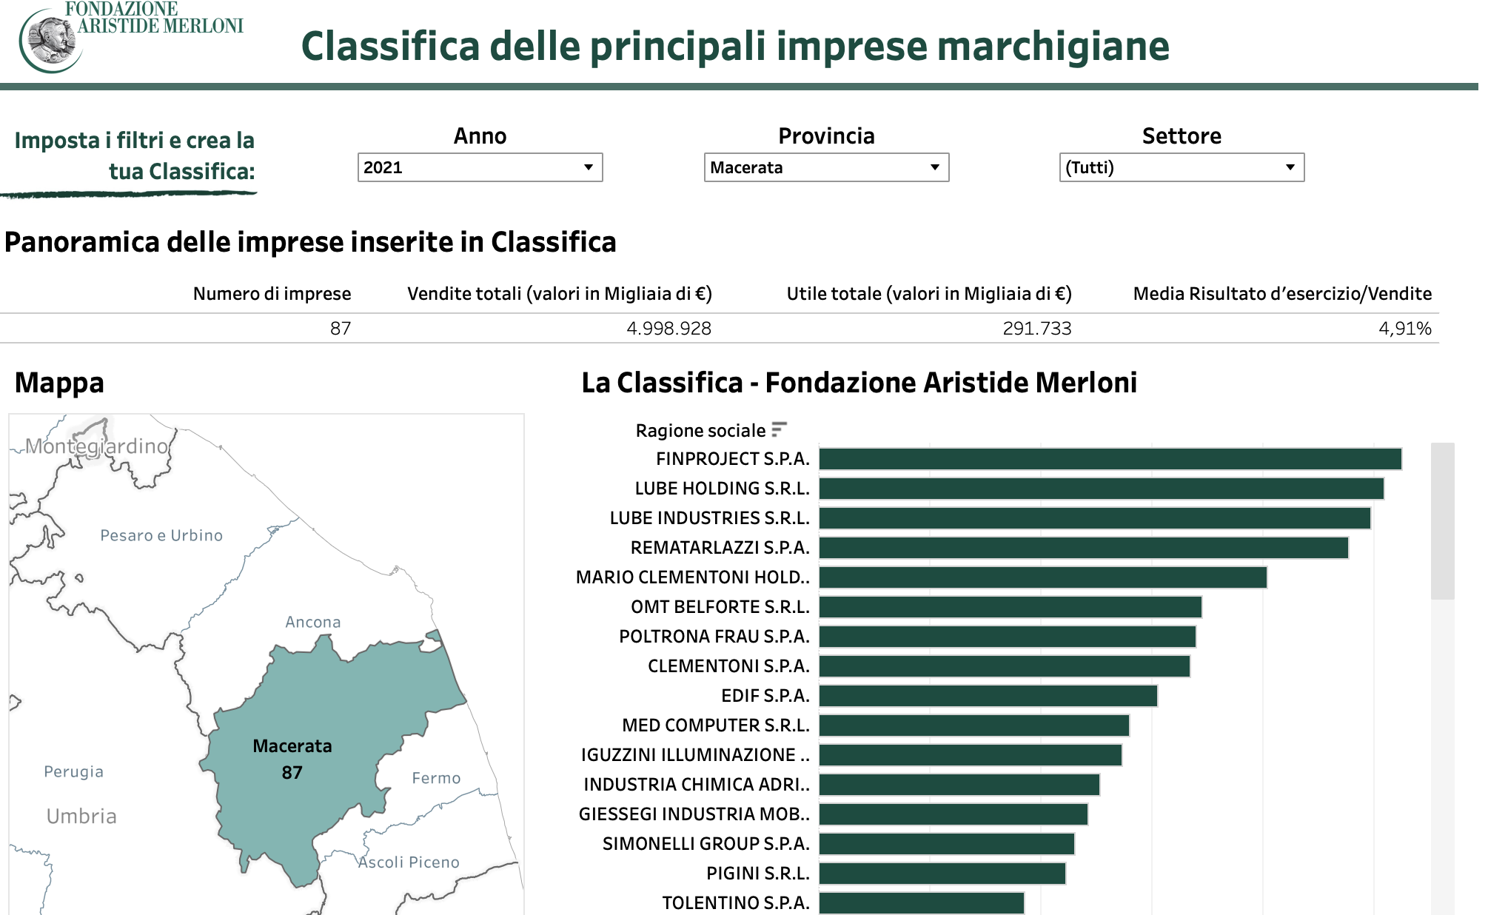

Memo: Adotta un’impresa/organizzazione
https://www.fondazionemerloni.it/attivita/osservatorio-imprese/classifica-imprese-marchigiane/

Slide 28

“Organizzazione” e organizzarsi
“Organization vs organizing”
Un tentativo di “reificazione”…

Slide 29
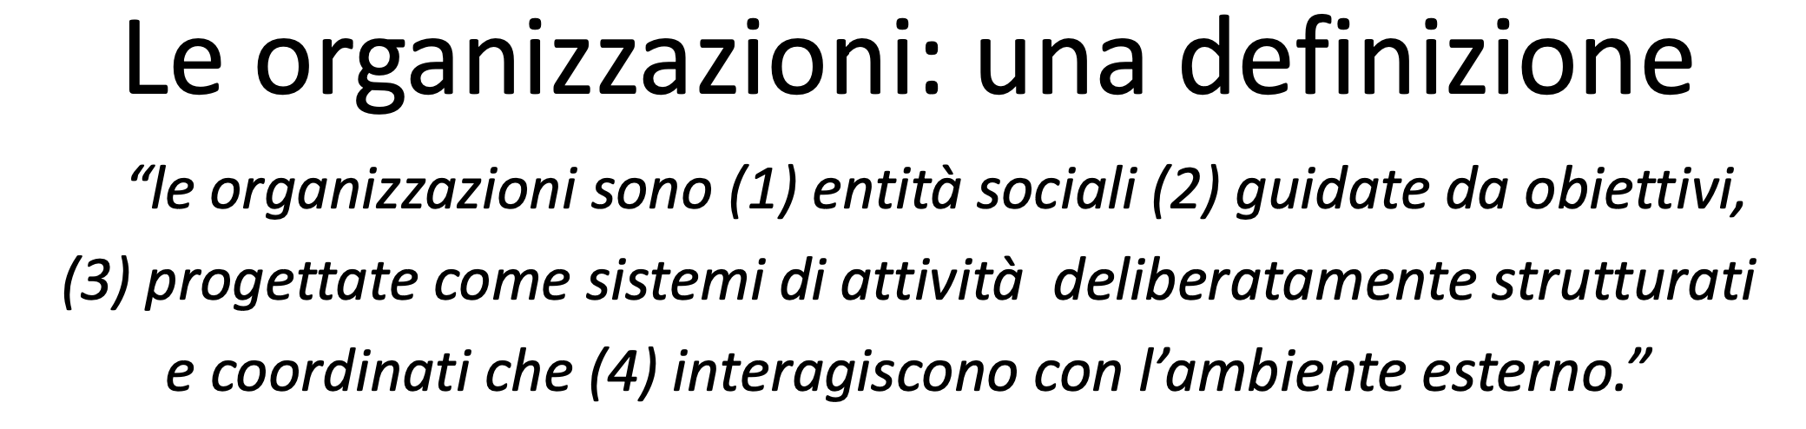
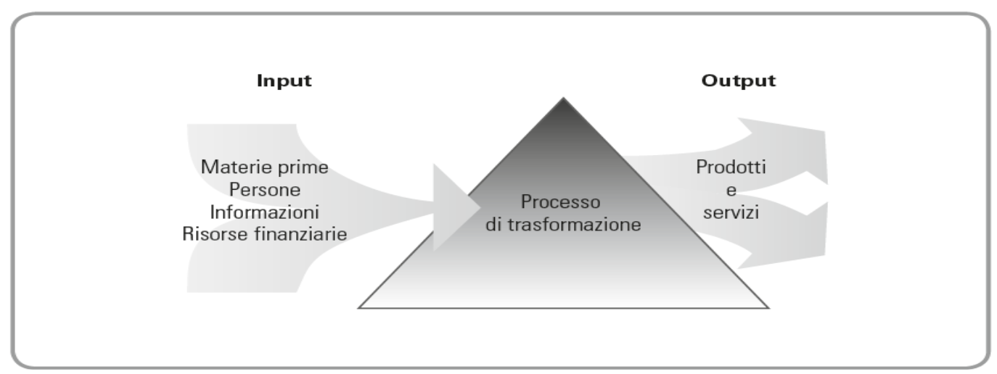

Slide 30
Organizzare? Per creare valore!!
Organiz-zazione
Trovare risorse per gli obiettivi desiderati
Produrre beni e servizi in maniera efficiente
Facilitare innovazione
Utilizzare moderne tecnologie produttive e dell'informazione
Adattarsi all'ambiente in trasformazione e influenzarlo
Conciliare le sfide, le di diversità, etica e coordinamento
Creare valore per azionisti, clienti e dipendedenti

Slide 31
Lo studio delle organizzazioni
Ambiente
cultura
Struttura sociale
Org
Struttura fisica
Tecnologia

Slide 32
Lo studio delle organizzazioni
Ambiente
cultura
Struttura fisica (dimensioni)
Formalizzazione
Specializzazione
Gerarchia
Complessità
Centralizzazione
Struttura sociale
Org
Fattori contingenti
Tecnologia

Slide 33
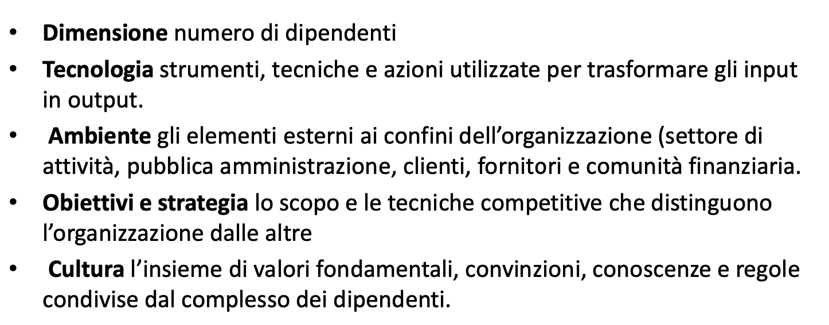
I fattori contingenti

Slide 34
Dimensioni strutturali 1/2
Formalizzazione dell’O. in documentazione comprendente:
Procedure
Specializzazione (differenziazione):
Divisione sociale del lavoro (chi fa che cosa…)
Mansionari
Regolamenti
Manuali sulle linee di condotta (privacy, pratiche definite)
Adesione a marchi e disciplinari;

Slide 35
Dimensioni strutturali 2/2
Gerarchia (coordinamento [line]):
“ampiezza dell’ambito di comando (span of control)
Complessita’ dell’O.:
Sotto divisioni o unità (verticale, orizzantale, territoriale)
Centralizzazione: livello organizzativo per la presa di decisioni

Slide 36
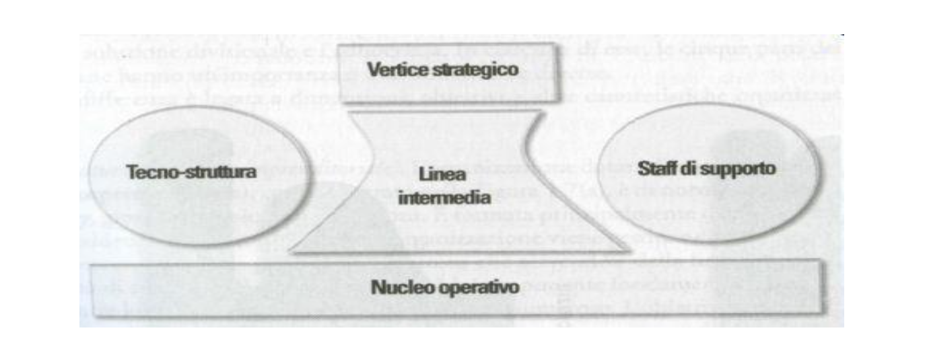
Le componenti organzzative (Mintzberg 1992)

Slide 37
Le 5 parti constitutive dell’organizzazione
Nucleo operativo
Attivita’ fondamentale
Vertice strategico
Supervisione diretta
Linea intermedia
Collegamento tra le prime due
Tecnostruttura
Organo di staff
Staff di supporto
Servizi indiretti

Slide 38

Gli staff secondo Mintzberg
Interessante il fatto che Mintzberg differenzi le staff in due tipi:
tecnostruttura (che fornisce consulenza) e
staff di supporto (che fornisce anche consulenza) ma il cui ruolo principale è svolgere funzioni specifiche nell’organizzazione.

Slide 39
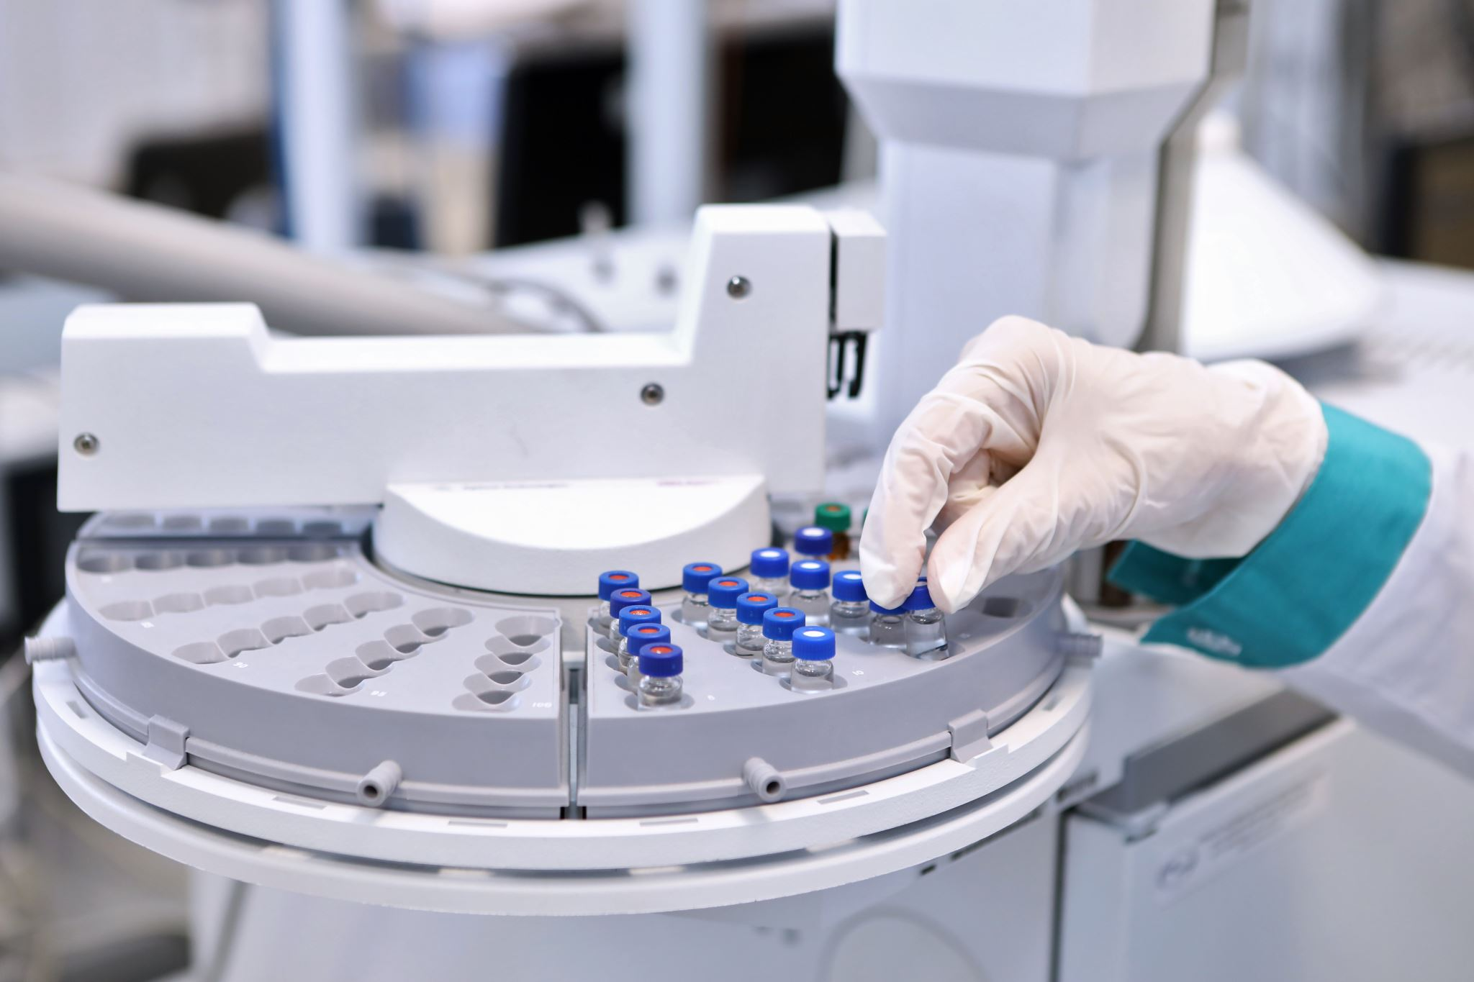
Nucleo operativo
Comprende gli operatori che svolgono l’attivita’ fondamentale legata all’ottenimento di prodotti e servizi; si occupa di:
Reperimento input
Trasformazione input in output
Distribuzione output
Supporto diretto alle funzioni precedenti
Il nucleo operativo richiede la max. standardizzazione

Slide 40

Vertice Strategico
Ha la responsabilità globale dell’organizzazione.
Svolge 3 funzioni principali:
Supervisione diretta
Gestione delle condizioni di confine (relazioni dell’organizzazione con l’ambiente)
Formulazione delle strategie
E’ sufficiente una standardizzazione minima, adattamento reciproco come meccanismo di coordinamento

Slide 41
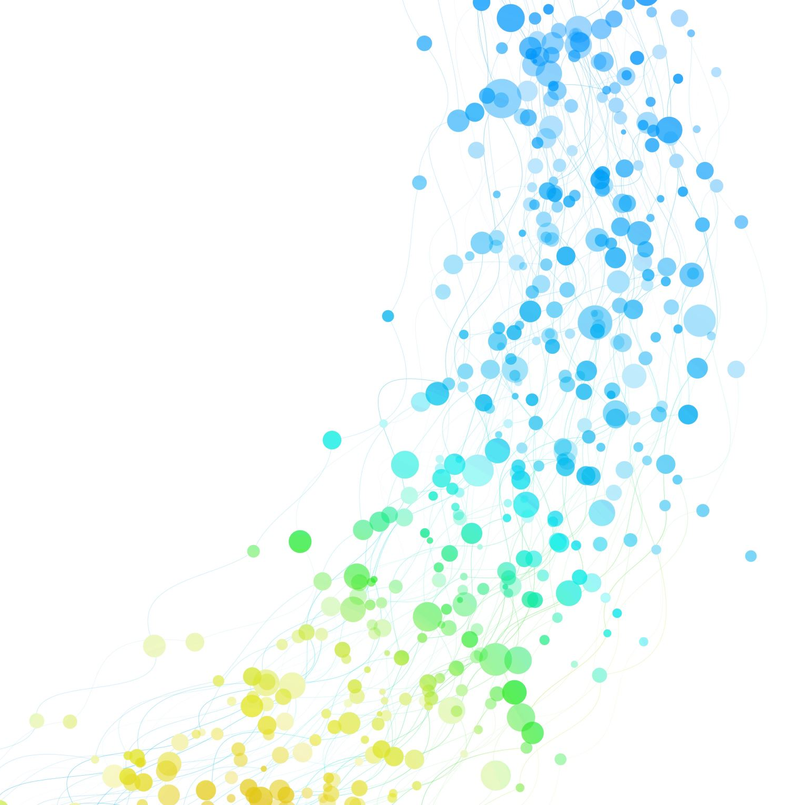
Linea intermedia
E’ il cosiddetto middle management: raccoglie informazioni di feedback e le trasmette ai superiori
Mantiene i contatti con altri manager, analisti, componenti di staff con i quali e’ interdipendente
Contribuisce alla formulazione della strategia

Slide 42
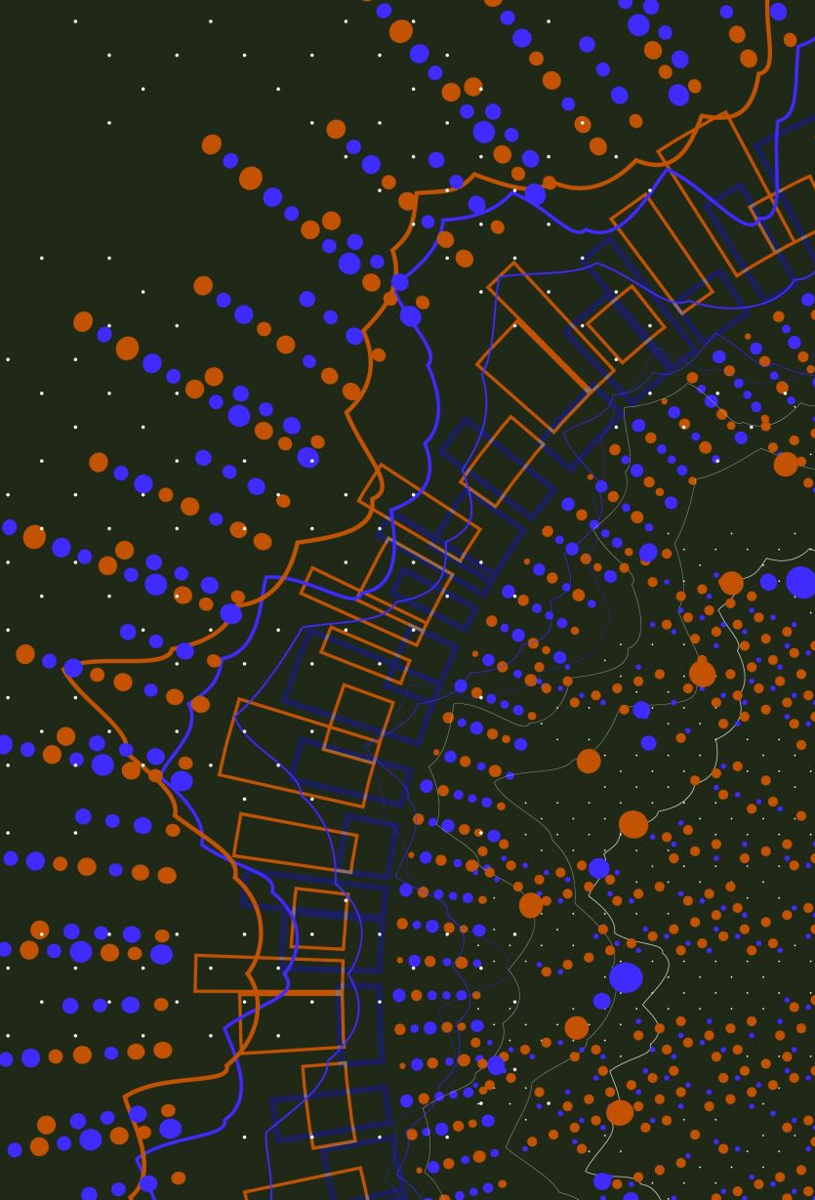
Tecnostruttura
Comprende gli analisti che progettano, standardizzano, modificano i flussi di lavoro per renderlo piu’ efficiente; in particolare:
Analisti del lavoro = standardizzano i processi
Analisti di pianificazione e controllo = standardizzano gli output
Analisti del personale = standardizzano le capacita’
E’ formata da professionisti: il coordinamento avviene mediante aggiustamento reciproco e standardizzazione delle capacita’

Slide 43

Lo staff di supporto
Forniscono un supporto esterno; svolgono funzioni specifiche che non hanno nulla a che fare con l’attivita’ fondamentale dell’organizzazione (es. Servizio mensa, ufficio spedizioni, ufficio legale, ecc.)
Tipicamente si tratta di servizi che l’organizzazione potrebbe acquisire all’esterno, ma che spesso preferisce internalizzare per averne maggiore controllo

Slide 44
Le 5 parti dell’organizzazione
Nucleo operativo
Attivita’ fondamentale
Vertice strategico
Tecnostruttura
Supervisione diretta
Staff di supporto
Organo di staff
Servizi indiretti
Linea intermedia
Collegamento tra le prime due

Slide 45
Le componenti organzzative (Mintzberg 1992)

Slide 46
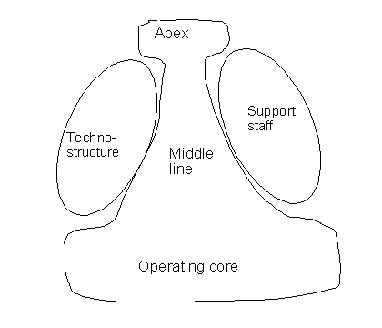
Es.: Un’impresa manifatturiera
Assemblea azionisti /soci
CEO (Amm. Delegato)
Pianificazione strategica, training del personale, analisti di sistema
Ufficio legale, mensa,
ufficio PR
Responsabili:
Marketing, vendite, produzione
Addetti alle macchine, vendita, trasporti, etc.
Fonte: Adattamento da Mintzberg

Slide 47

Le 5 configurazioni fondamentali di Mintzberg (modelli puri)
1. STRUTTURA SEMPLICE (Entrepreneurial startup) Formata da vertice strategico e nucleo operativo; caratterizzata da accentramento, supervisione diretta; quasi assenti tecnostruttura, linea intermedia e staff di supporto, scarsa standardizzazione e formalizzazione; adatta ad un ambiente semplice e dinamico (es. piccola impresa di carattere imprenditoriale)

Slide 48
Organigramma: struttura semplice
Direzione
Segreteria
Ricerca & Sviluppo
Acquisti
Produzione
Vendite
Amministrazione
Dimensioni piccole
Gestione familiare
Approccio personalistico

Slide 49

Le 5 configurazioni fondamentali (segue)
2. BUROCRAZIA MECCANICA (machine bureaucracy): grandi volumi di attivita’ con sistemi produttivi di massa; coordinamento mediante gerarchia e standardizzazione (tecnostruttura e linea intermedia molto sviluppate). E’ adatta ad un ambiente semplice e stabile - sempre meno frequente (es. produzione di autoveicoli, societa’ di assicurazione, servizi telefonici)

Slide 50

Le 5 configurazioni fondamentali (segue)
3. BUROCRAZIA PROFESSIONALE (professional bureaucracy): elevata formalizzazione ma basso accentramento ed assenza di supervisione diretta; coordinamento mediante standardizzazione delle capacita’; molto sviluppati nucleo operativo (formato da professionisti) e staff di supporto; scarsa rilevanza della tecnostruttura. Adatta ad ambienti complessi e relativamente stabili (es. Universita’, settore della revisione contabile)

Slide 51
Organigramma: struttura funzionale
CEO - General manager
Segreteria
Ricerca & Sviluppo
Produzione
Vendite
Sistemi informativi
Finanza
Risorse umane
Marketing
....
...
Gerarchia chiara
Ambiente stabile
Alti volumi
Bassi costi unitari
Lentezza
Debole coordinamento tra funzioni

Slide 52

Le 5 configurazioni fondamentali (segue)
4. STRUTTURA DIVISIONALE: deriva da una burocrazia meccanica che diversifica i suoi prodotti o servizi; le divisioni sono raggruppate in base al prodotto/mercato al quale si riferiscono; grande sviluppo della linea intermedia (responsabili di divisione), coordinamento mediante standardizzazione dei risultati attraverso sistemi di programmazione e controllo; grande sviluppo della tecnostruttura e dello staff di supporto. Le singole divisioni assumono la configurazione di burocrazie meccaniche. E’ adatta ad ambienti non troppo complessi e non troppo instabili.

Slide 53
Organigramma: struttura divisionale
Direzione
Staff centrale
Divisione 1
Divisione 2
Divisione 3
Staff centrale
Divisione 4
Staff
Staff
Line
Line
line
Nucleo op.
Nucleo op.
Nucleo op.
Grandi dimensioni
Ambienti instabili
Riduce incertezza nel coordinamento

Slide 54
Organigramma: struttura divisionale
General Mananger - CEO
Direzione prodotti | Ricerca e sviluppo | Produzione | Marketing e vendite | Assistenza post vendita | ….
Product manager 1
Product Manager 2
Product Manager 3
Product Manager 4
…

Slide 55
Organigramma: struttura a matrice
General Mananger - CEO
Coordinamento
Ambiente incerto
Competenze funzionali
Competenze prodotto
Direzione prodotti | Ricerca e sviluppo | Produzione | Marketing e vendite | Assistenza post vendita | ….
Product manager 1
Product Manager 2
Product Manager 3
Product Manager 4
…

Slide 56

Le 5 configurazioni fondamentali (segue)
5. ADHOCRAZIA: gestisce l’innovazione. Formalizzazione molto limitata, scarsita’ di regole, aggiustamento reciproco, alto valore alla competenza e formazione professionale. Il nucleo operativo si fonde con la tecnostruttura. E’ adatta ad ambienti complessi e dinamici (es. Societa’ di consulenza, settore aerospaziale, settore computer)

Slide 57
Team di top manager
Adhocrazia
Process owner
Team 1
Team 2
Team 3
Analisi di mercato→Ricerca → Pianificazioone prodotto → Testing
Cliente
Processo di sviluppo di nuovi porodotti
Process owner
Team 1
Team 2
Team 3
Analisi di mercato →Acquisti → Flusso Materiali →Distribuzione
Cliente
Processo di acquisto e logistica

Slide 58

Le 5 configurazioni fondamentali (segue)
Le 5 configurazioni identificate da Mintzberg sono modelli puri; nella realta’ si trovano delle configurazioni ibride (es: orchestra sinfonica)

Slide 59
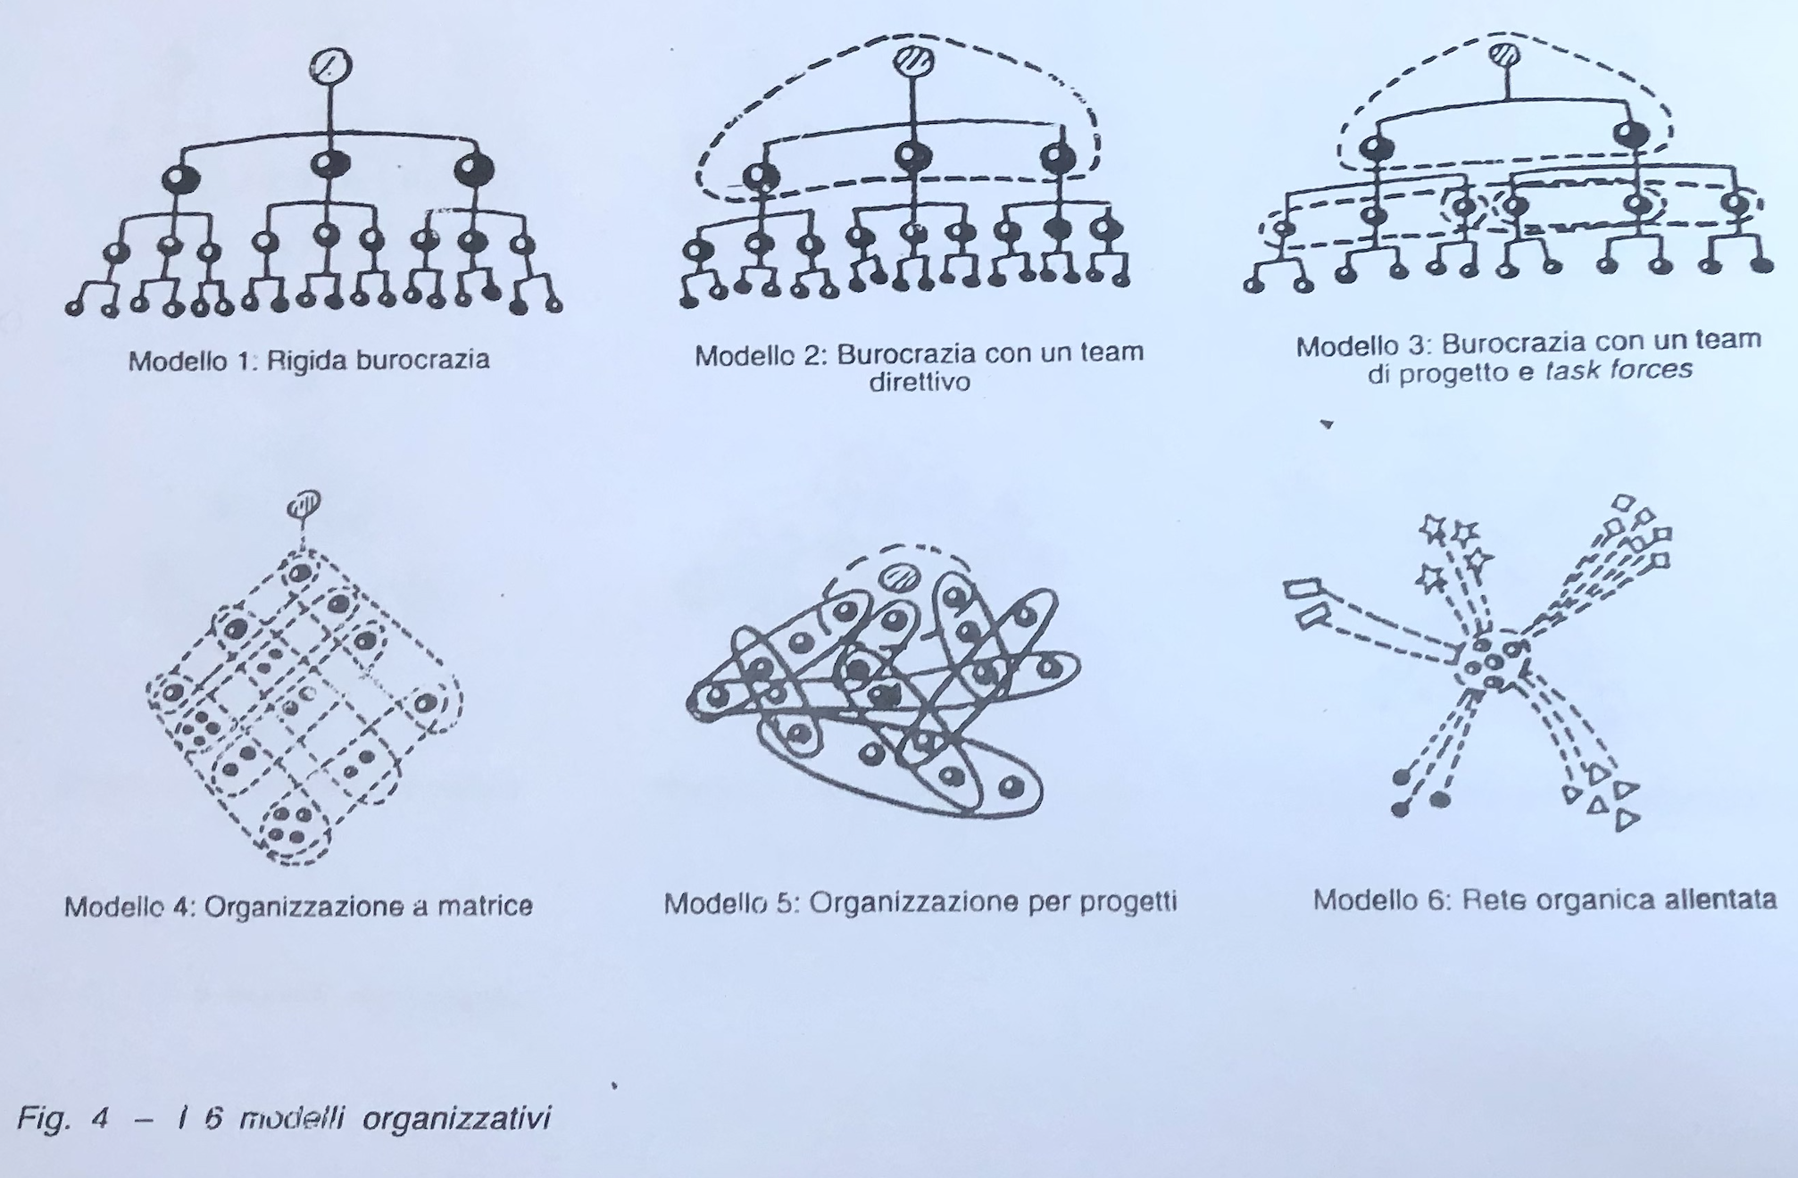
Images: le metafore dell’organizzazione
Gareth Morgan (1st 1985)

Slide 60
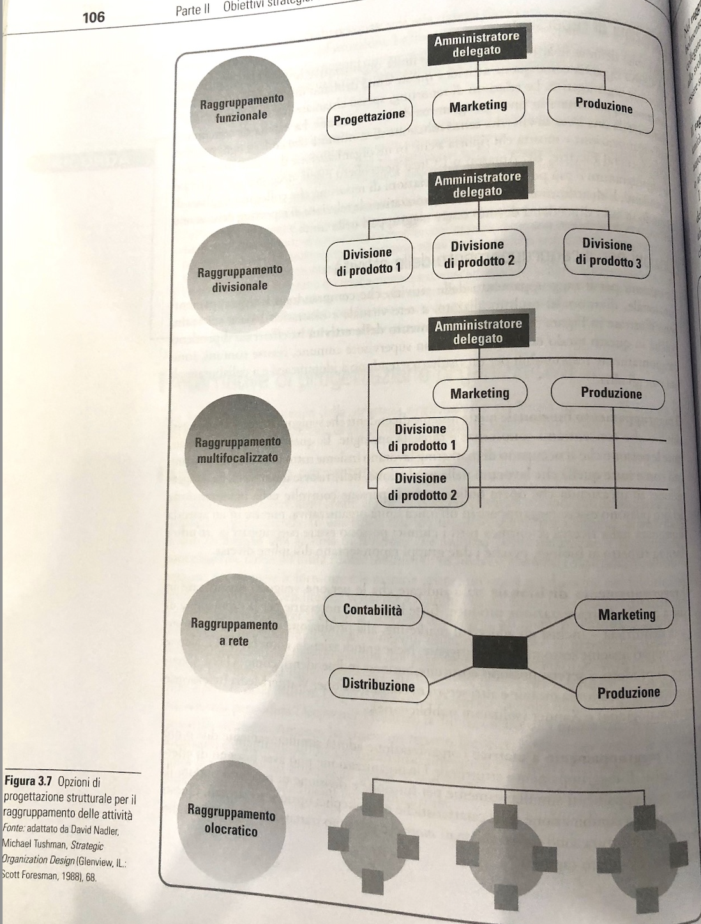

Slide 61
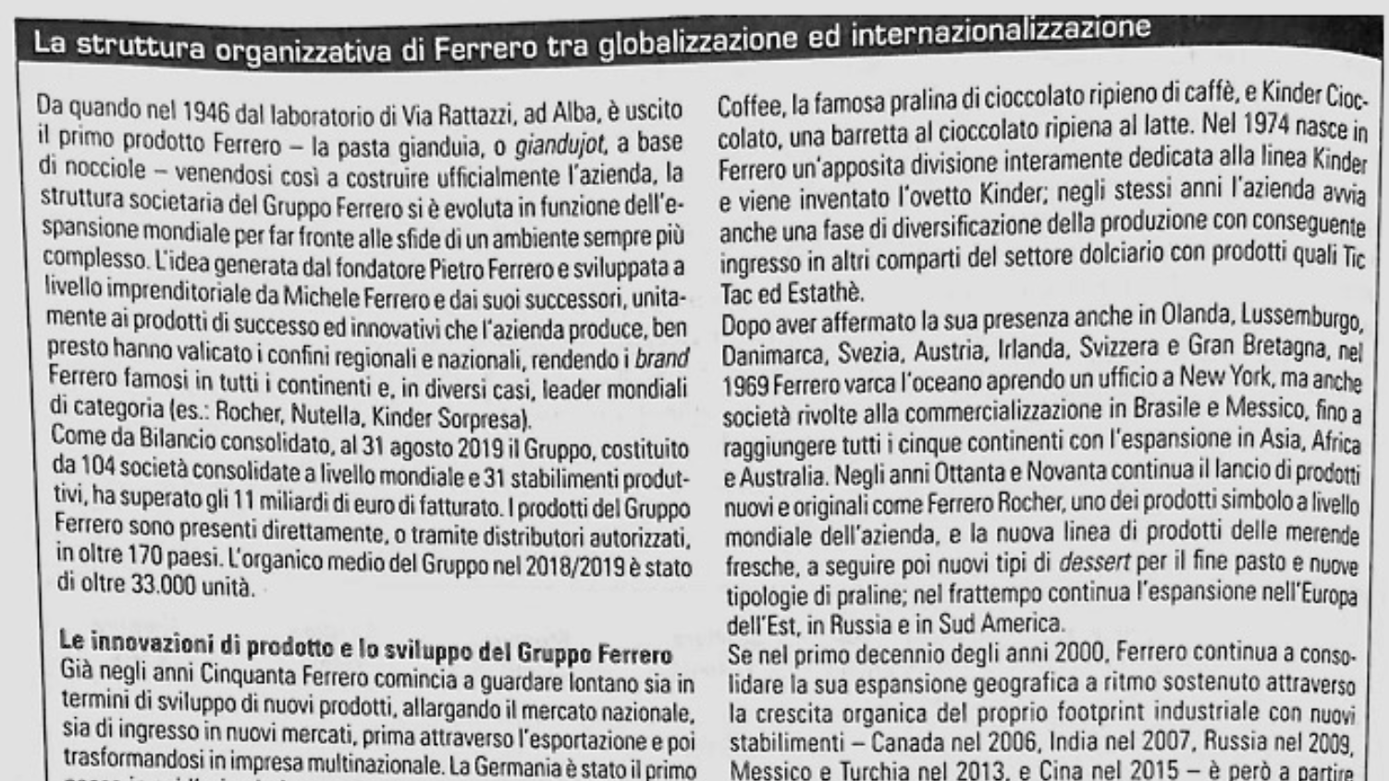

Slide 62
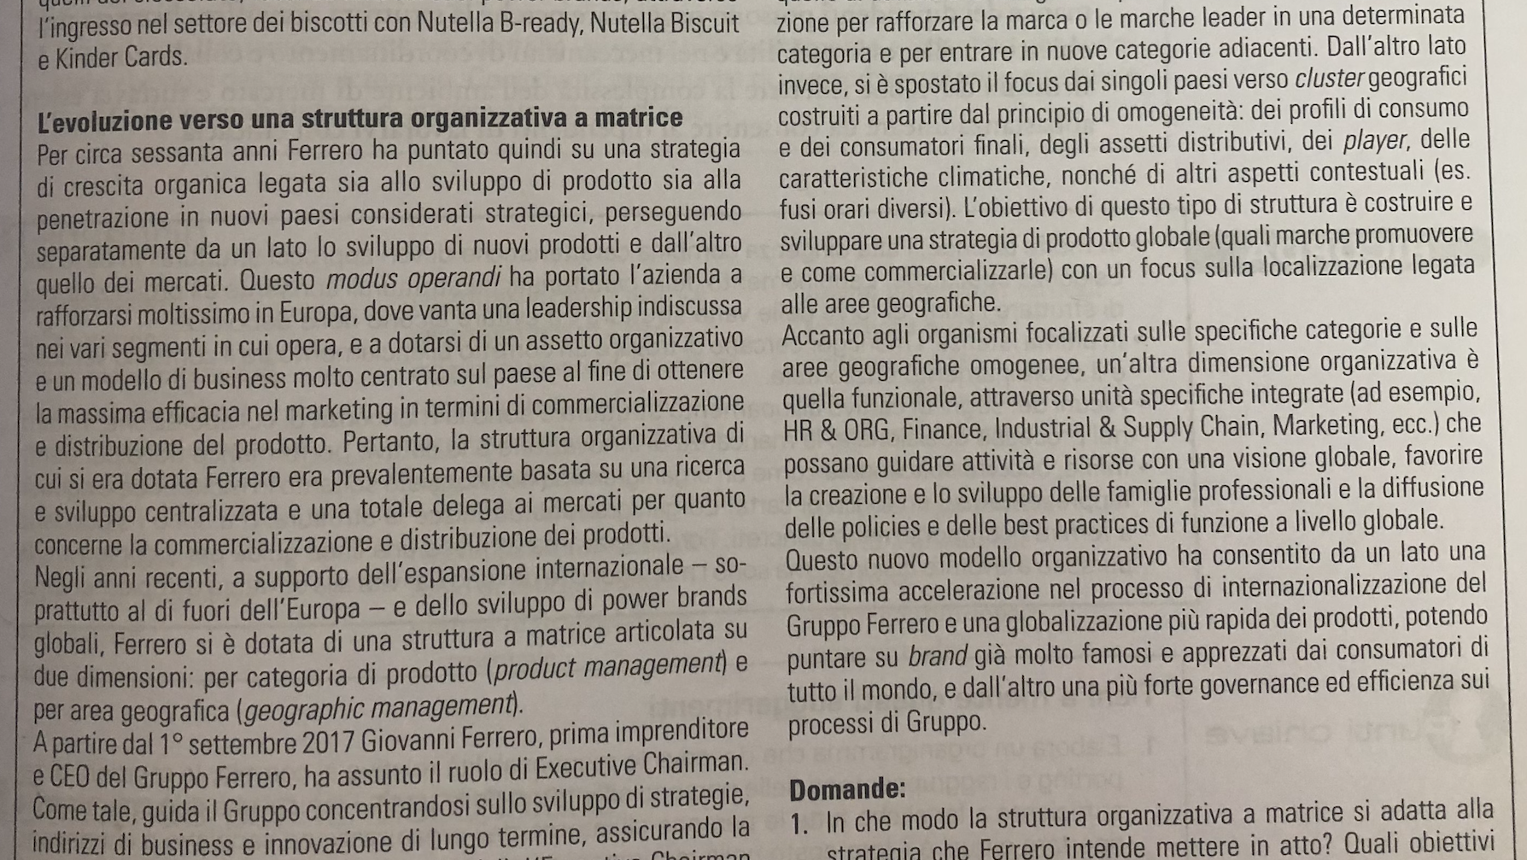

Slide 63
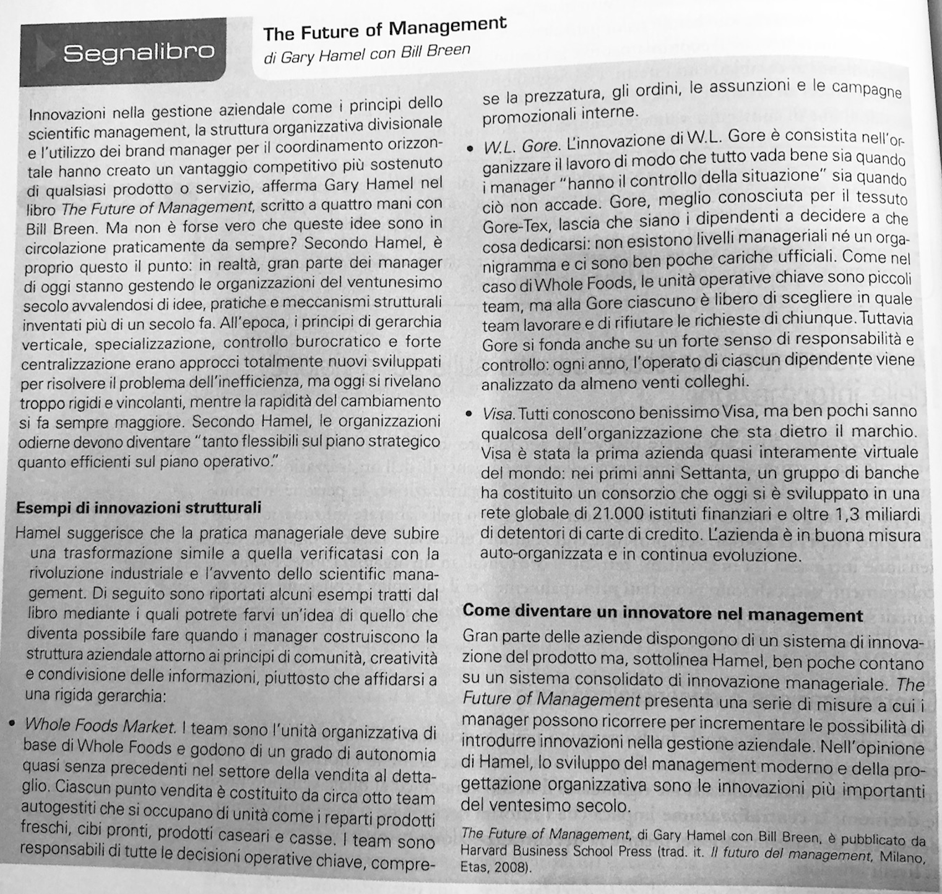

Slide 64
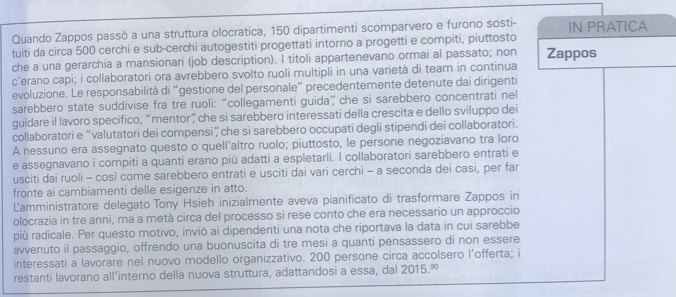

Slide 65
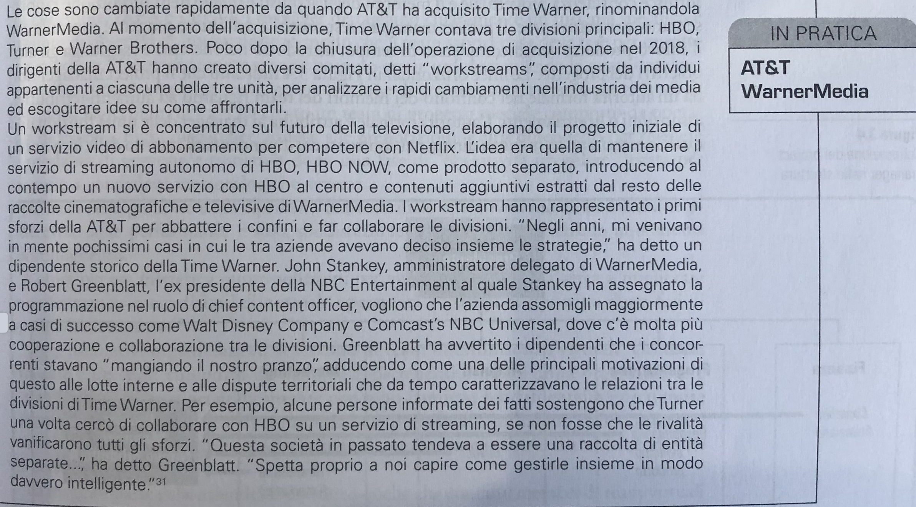

Slide 66
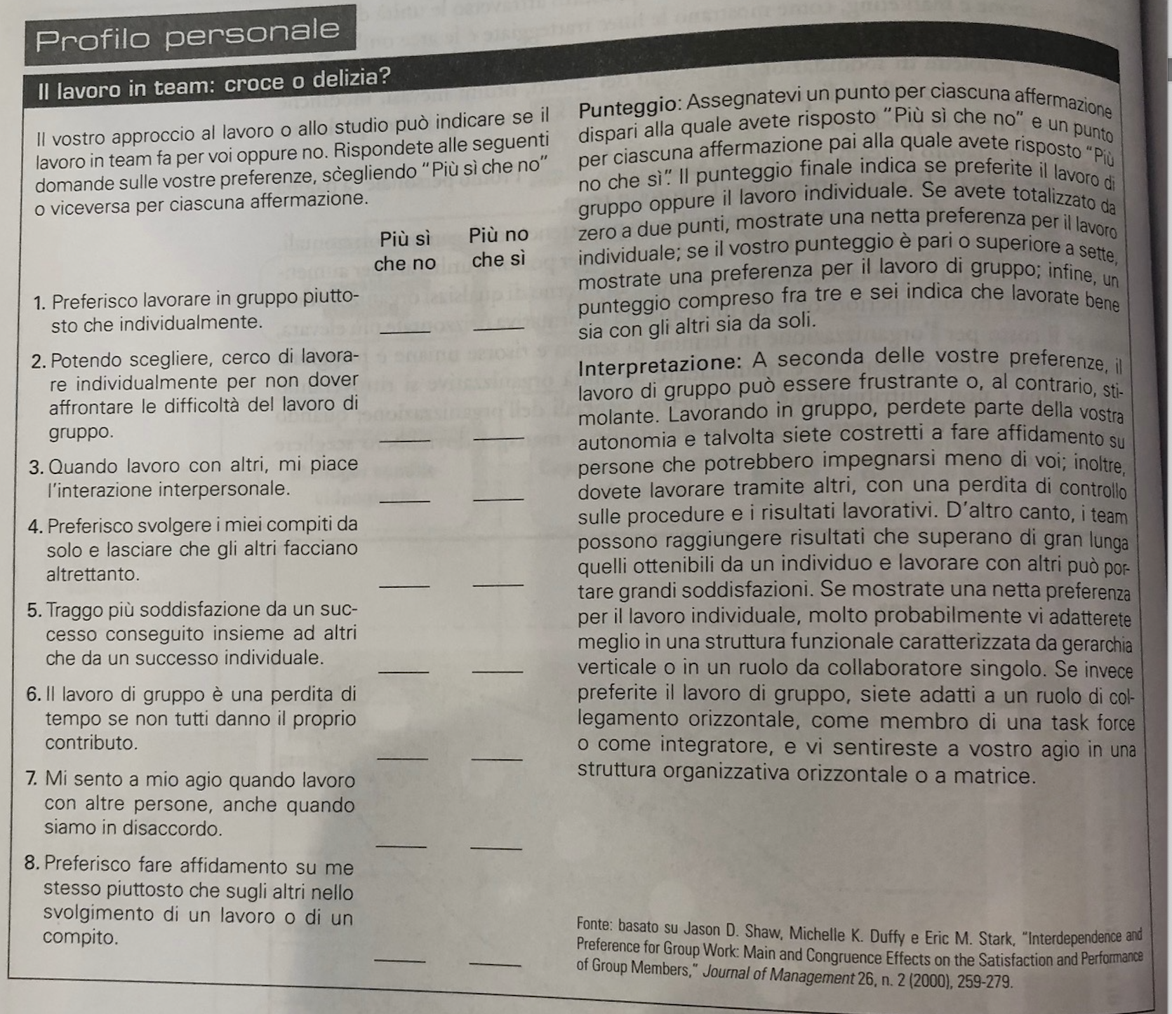

Slide 67
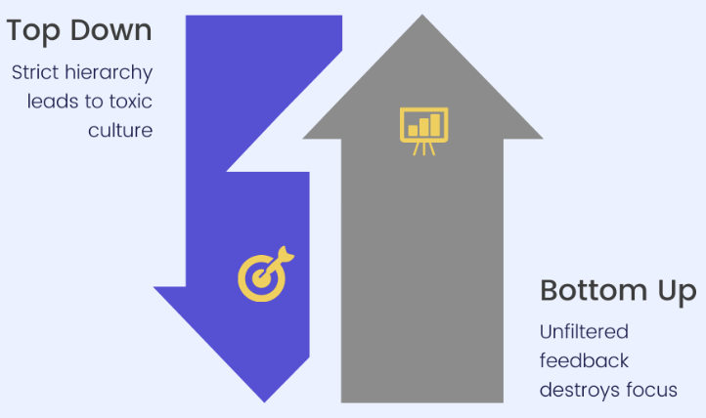
Le strutture organizzative

Slide 68

Prima fase, centratura sui prodotti (fino anni ’80)
Verticalità processi produttivi (in situ)
Raggruppamenti in funzioni o dipartimenti
Accentramento decisionale

Slide 69

Seconda fase, centratura sui processi
(fino allo sviluppo di internet)
Produzioni dislocate e flessibili
Necessità di investire nel coordinamento e nella velocità di reazione all’ambiente
Processi decisionali diffusi (process owner)
Necessità di cultura e formazione

Slide 70

Terza fase, centratura sul network
Relazioni che non sono più (solo) gerarchiche o di mercato
Necessità di rispondere alle sfide più recenti (gestione dati e separazione dai priocessi di produzione)
Network come descrizione, come struttura e come processi
Network: reti multiple e differenziate (distretti, make or buy, general contractors, consorzi, etc…)

Slide 71
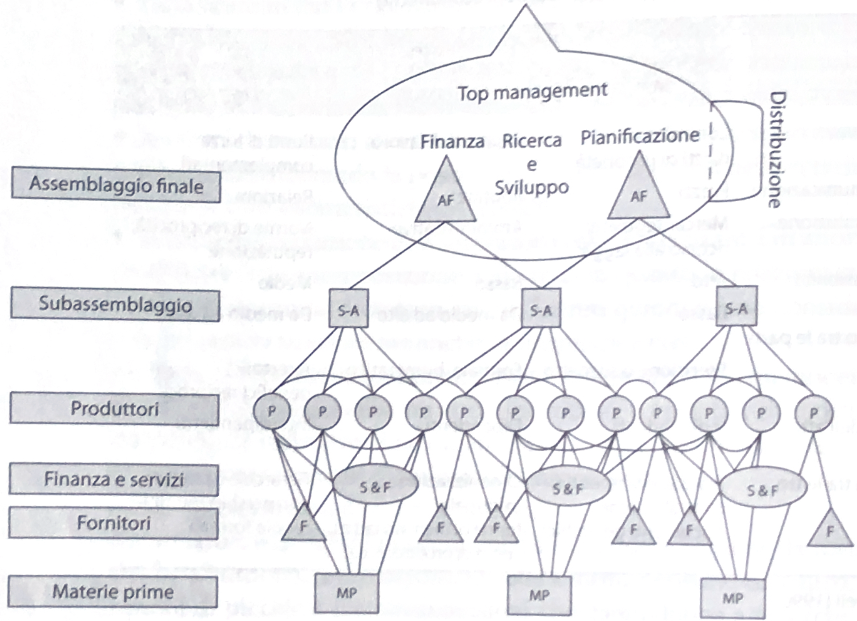
Terza fase: mercato, gerarchia e network

Slide 72

Tre forme prevalenti di organizzazione network
Sub-contracting: forte esternalizzazione e distinzione tra asttività core e non core (outsourcing);
Modulare: ampliamento e riduzione di parte dei processi conservando quelli su cui si hanno competenze distintive o difficili da imitare, trasferendo quelle non di interesse ad altre organizzazioni;
Partnership: stabilità delle relazioni anche in presenza di non continuità nella relazione di produzione. Permane lo scambio informativo e la cooperazione per la competitività.

Slide 73
Network di organizzazioni: sfide per il valore e la competitività
Associazioni di categoria, consorzi, aree di sviluppo interno, rurale, ecc.
→Competitive: settore affine, cooperazione orizzontale
→Simbiotiche: settori di filiera, competizione in settori diversi
  Competenze, flessibilità, legittimazione e status, risorse finanziarie, costi di sviluppo, specializzazione, riduzione costi, fiducia, apprendimento, ecc.

Slide 74
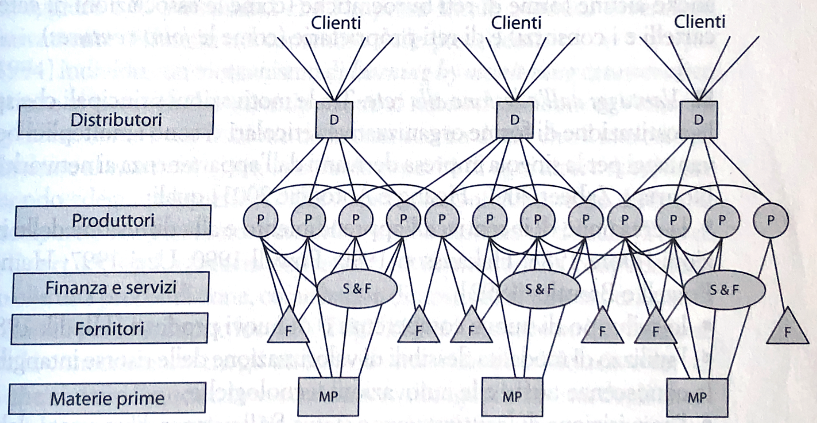
Terza fase: mercato, gerarchia e network

Slide 75
I distretti, le piccole imprese e i business group
Processi produttivi segmentati che consente la specializzazione ad alta flessibilità;
I sistemi più locali possono essere definiti cluster di imprese; sistemi locali per l’innovazione puri o ibridi (alta tecnologia);
Business group: legami formali ed informali tra imprese (Granovetter 1994), coalizioni di pimprese per interessi comuni (Goto 1982). Spesso I legami sono rappresentati dagli scambi di rappresentanti nei board.

Slide 76
Network gerarchici
  Synthetic organization (organizzazioni effimere, Lanzara 1993)
  Interventi ad hoc (emergenze)
  Prevalenza dell’efficacia, imprevidibilità delle risorse
Incident command system (ICS):
- Incident commander
  - operazioni
  - pianificazione
  - logistica
  - amministrazione e finanza
Esercito della salvezza:
organizzati per improvvisare

Slide 77

HUB & SPOKE model

Slide 78

Modello decentrato

Slide 79

Anello/catena

Slide 80

Rete di reti

Slide 81

Rete aperta

Slide 82

Rete chiusa

Slide 83
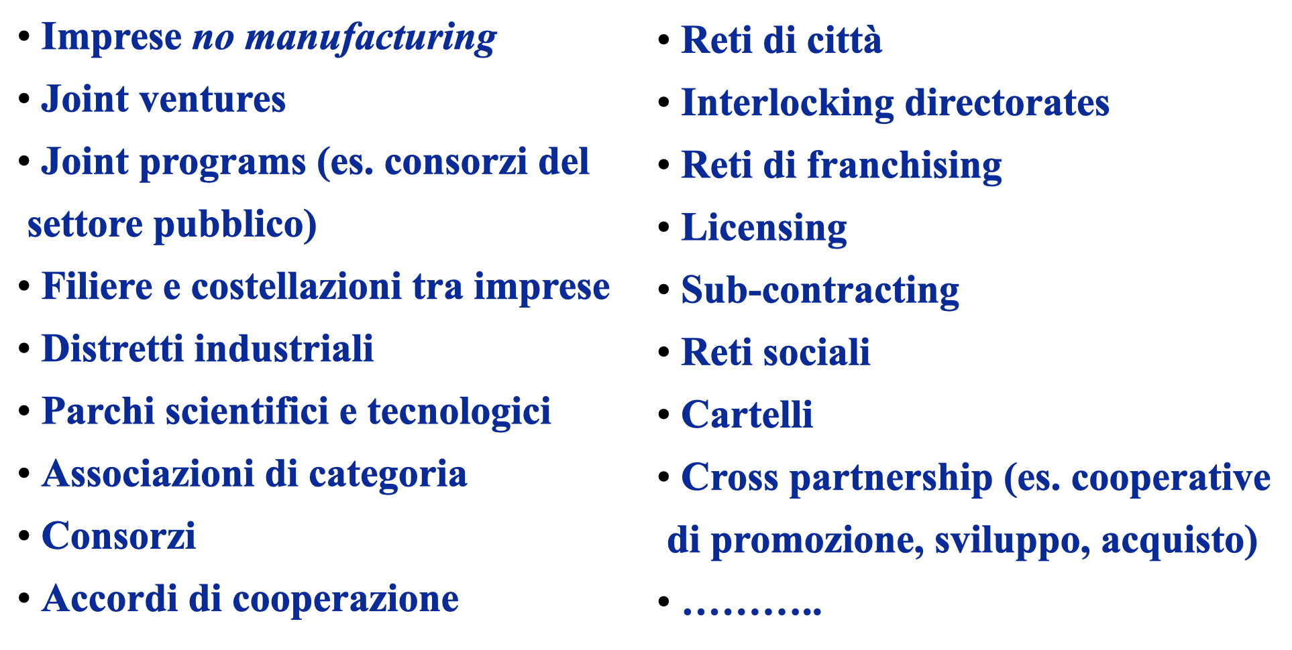
Network: un concetto sempre più diffuso

Slide 84

Ambiente & organizzazioni
Dopo una prima fase che ignorava l’ambiente, dagli anni sessanta si è compreso che organizzazione e ambiente sono sempre interrelate;
  Modelli diadici: organizzazione ←→ ambiente
  Modello dell’organizzazione dell’ambiente

Slide 85

Modelli diadici
Economia costi di transazione (ECT) come unità di analisi per la comprensione dell’efficienza organizzativa (Williamson, nobel 2009 con Elinor Ostrom)
Razionalità limitata: la percezione dell’ambiente e delle sfide organizzative è limitata
Opportunismo (moral hazard): strategia per nascondere o ingannare a fronte di regole condivise
Make or buy: tra incertezza, frequenza e specificità delle risorse (selezione fornitori)
Dipendenza dalle risorse (TDR): Organizzazione embedded nei contesti in relazione alla dipendenza (enacting…)
→limiti per distorsioni da dimensioni sociologiche (politica, cartelli, lobbies)

Slide 86
Modelli “ecologici”
Osservazione fenomenologica della popolazione delle organizzazioni:
  Variazione, selezione, ritenzione, lotta
  Imprinting
  Inerzia
  Specialiste e generaliste (grana “grossa” vs. “fine”)
Prospettiva neo-istituzionale, tre pilastri:
  Regolativo
  Normativo
  Cognitivo
→Le organizzazioni si inseriscono nei processi che costituiscono I tessuti istituzionali, a volte diventando istituzioni loro stesse

Slide 87
Processi del neo-istituzionalismo
 | Regolativo | Normativo | Cognitivo
Base conformità | Convenienza | Obbligo sociale | Data per scontata
Meccanismi | Coercitivi | Normatività | Mimetici
Logica | Strumentalità | Appropriatezza | Ortodossia
Indicatori | Regole, leggi, sanzioni | Riconoscimenti e certificazioni | Prevalenza isomorfismo
Legittimazione | Sanzionata legalmente | Governata moralmente | Sostenuta culturalmente
(Scott 1995)

Slide 88

Mito e cerimonia
Quando una organizzazione deve rispettare vincoli formali che non sembrano giustificati dalle effettive funzioni presenti al suo interno o all’esterno e ciò:
  Le rende riconoscibili
  Procura risorse strategiche
  Ottengono legittimazione sociale
Due tensioni: conformarsi, essere efficienti

Slide 89
Campo organizzativo
Intensità relazioni dei soggetti nel campo
Presenza di strutture interorganizzative
Aumento informazioni da gestire per operare nel campo
Consapevolezza della reciprocità

Slide 90

Isomorfìsmo
Coercitivo
Mimetico
Normativo

Slide 91

Incertezza
Ambientale
Dell’effetto
Della risposta

Slide 92
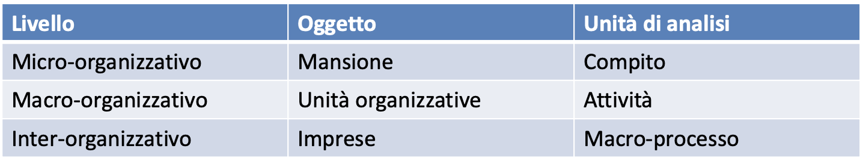
Progettazione organizzativa

Slide 93

Progettazione organizzativa: obiettivi
Determinare sequenze e attivazioni operative (UA: attività)
Definire la distribuzione del potere decisionale (Linea di comando & governance)
Rispondere alle normative esterne e ai vincoli del contesto
Integrare nei porcessi nuove tecnologie

Slide 94
Le fasi della progettazione organizzativa
Attivazione
Definizione degii attori
Comunicazione
Analisi
Progettazione
Change management
Verifica e valutazione

Slide 95
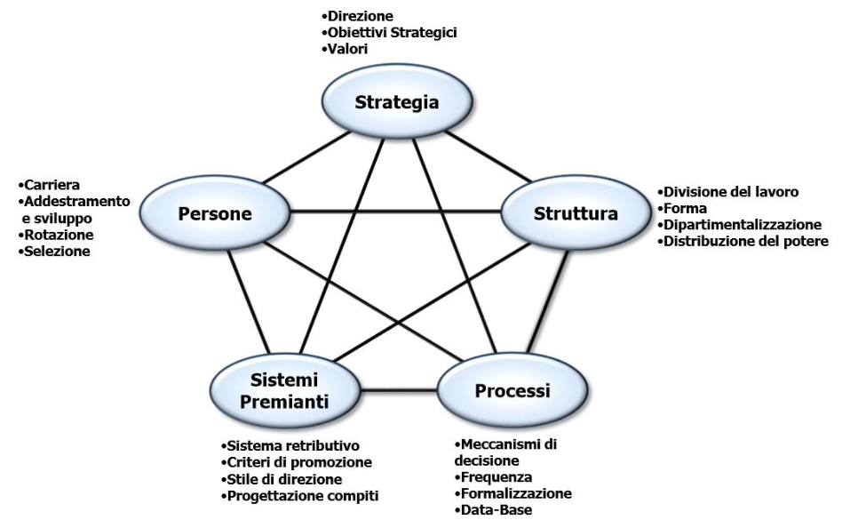
Star model di Galbraith

Slide 96
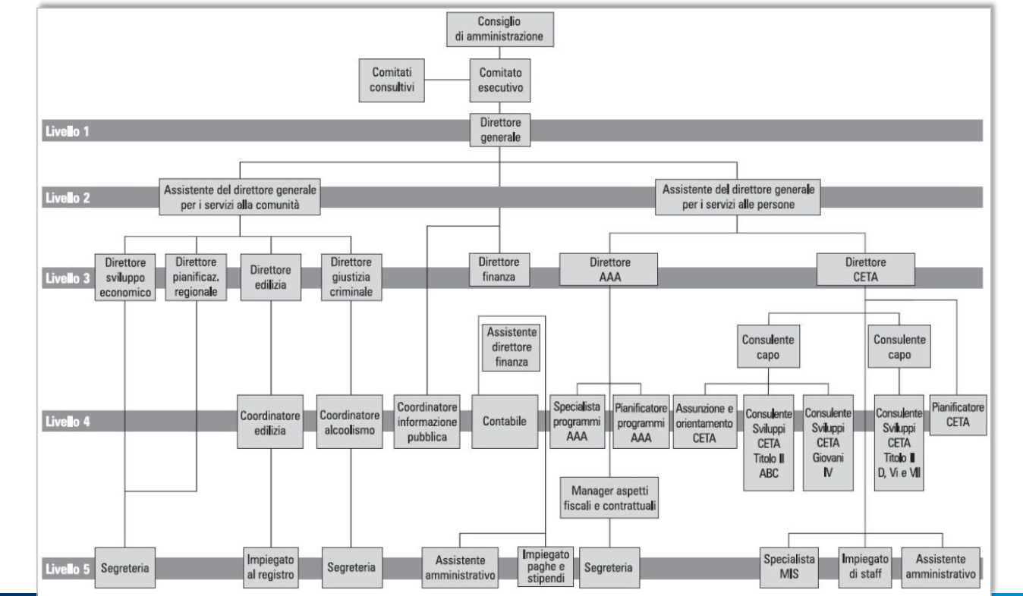

Slide 97
Livelli di analisi
Macro
Meso
Micro

Slide 98
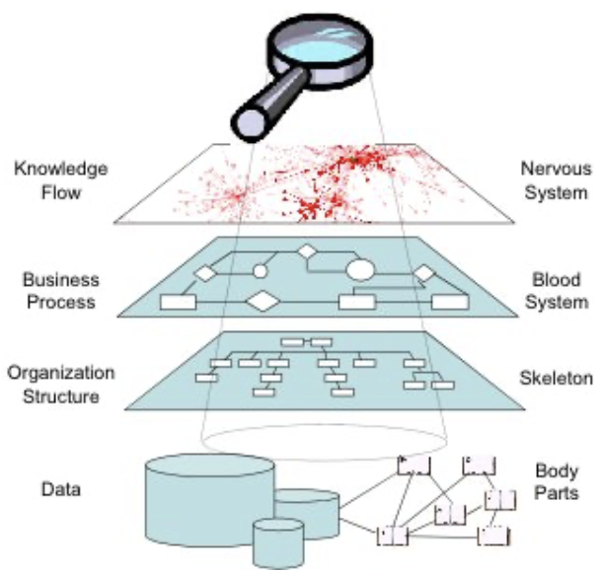
Visione multilayers

Slide 100
Macro
Meso
MICRO

Slide 101
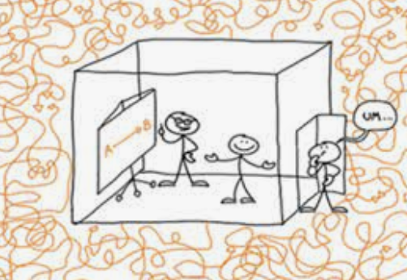
La ricerca organizzativa

Slide 102

Analisi organizzativa?
Determinare gli strumenti e I metodi con cui si costruisce un “disegno di ricerca” per raccogliere informazioni sulle organizzazioni, concentrandosi in particolare su:
  Identificazione e “classificazione” delle attività (formali, informali)
  Identificazione e “classificazione” dei centri di potere (autorità, potere, responsabilità)
  Relazioni che collegano tra loro I soggetti (e le tecnologie…)
Analizzare e progettare le organizzazioni sono aspetti della stessa attenzione volta a garantire l’attenzione necessaria allo sviluppo organizzativo

Slide 103
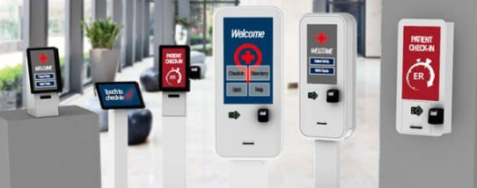
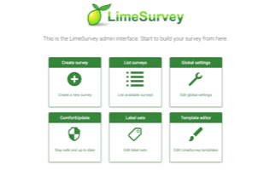



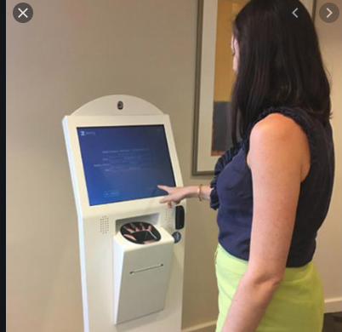


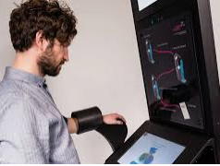

Slide 104

La RICERCA SOCIALE è
una attività scientifica che si occupa della raccolta di dati per rispondere a domande riguardanti diversi aspetti della società, in modo da poterla comprendere.
“Fare ricerca” significa quindi dare una lettura di un certo fenomeno, o più precisamente di attribuirgli un senso. Si tratta quindi di una attività che noi compiamo quotidianamente nella nostra vita quotidiana.

Slide 105
Descrizione - dare un quadro di come si articola l'oggetto. Analisi della distribuzione di un certo fenomeno, cioè della diversificazione dei valori di un dato fenomeno o di una data informazione
Spiegazione – formulazione di prognosi condizionate (se...allora) - individuazione di nessi di causalità tra fenomeni. Se la prima risponde alla domanda “come” la seconda risponde alla domanda “perché”
Interpretazione - individuazione del significato dell’azione; comprensione del senso che, soggettivamente, una persona desidera conferire alle sue azioni.
Principali finalità

Slide 106

Attenzione!!
Oggetto della ricerca sociale sono i processi in atto nella realtà sociale. Ciò fa sì che l’attività di ricerca venga svolta prevalentemente attraverso l'osservazione diretta dei comportamenti e il dialogo con i soggetti coinvolti nei processi studiati.
→Ciò produce effetti che modificano la situazione studiata.

Slide 112

Fasi della ricerca (quantitativa)

Slide 113
Fasi della ricerca
Definizione dell’oggetto e degli obiettivi | Definizione dei concetti Analisi della letteratura Scelta della strategia della ricerca Formulazione delle ipotesi Scelta del metodo di ricerca

Slide 114
Fasi della ricerca
Predisposizione del piano di osservazione | Scelta del livello di analisi Individuazione delle unità di analisi Individuazione delle variabili Fissazione del livello delle variabili

Slide 115
Scelta del campione | Fissazione dei criteri generali di campionamento Scelta delle strategie di campionamento
Fasi della ricerca

Slide 116
Fasi della ricerca
Raccolta dei dati | (…..) (…..) (…..)

Slide 117
Analisi dei dati | Codifica e imputazione Elaborazione statistico-matematica
Fasi della ricerca

Slide 118
Conclusioni | Interpretazione dei risultati Verifica delle ipotesi Presentazione degli esiti della ricerca
Fasi della ricerca

Slide 119
Costruire un campione significa…
Selezionare, rispettando determinati criteri, un sottoinsieme di casi potenziali che verranno ritenuti in grado di fornire informazioni e conoscenza per l’intero universo (si può parlare di conoscenza campionaria?)
Negli studi quantitativi l'adeguatezza del campionamento è un criterio cruciale per valutare la qualità della ricerca svolta.

Slide 120

Perché costruire un campione?
Per ridurre i costi
Per ridurre i tempi
Per ridurre gli errori di rilevazione e misurazione
Per ridurre l’impegno organizzativo
Per sfruttare informazioni disponibili
Per rispettare sottogruppi dell’universo osservato
Per organizzare meglio l’analisi dei dati
Per dare rilevanza alle specifiche delle unità di analisi (inevitabile nei casi in cui l’osservazione distrugge l’unità di analisi osservata)

Slide 121

La costruzione degli indicatori

Slide 122

Dal concetto agli indicatori empirici
Che cosa deve fare un ricercatore quando vuole costruire una teoria e soprattutto verificarla empiricamente?
Come si arriva dal concetto all’osservazione della realtà?
Cinque passi:
  Definizione teorica
  Sottospecificazione in dimensioni
  Scelta degli indicatori
  Operativizzazione
  Costruzione degli indici

Slide 123

Dal concetto agli indicatori empirici
Che cosa deve fare un ricercatore quando vuole costruire una teoria e soprattutto verificarla empiricamente?
Come si arriva dal concetto all’osservazione della realtà?
Cinque passi:
  Definizione teorica
  Sottospecificazione in dimensioni
  Scelta degli indicatori
  Operativizzazione
  Costruzione degli indici

Slide 124
1. Definizione teorica
Si tratta di articolare una riflessione teorica durante la quale il concetto viene articolato nelle sue principali componenti di significato e attraverso la letteratura vengono inquadrati gli ambiti di interesse

Slide 125
2. Specificazione del concetto
Individuare le dimensioni riferite al concetto che possono renderlo maggiormente comprensibile
  Es. “gestione della fabbrica” può essere specificato in:
    Mancanza di dissensi;
    Buone comunicazioni gerarchiche;
    Elasticità dell’autorità;
    Politica razionale della direzione
    Importanza relativa dei quadri.. Ecc. [Lazarsfeld 1965]

Slide 126
3. Scelta degli indicatori
Individuazione degli indicatori afferenti ad ogni dimensione. Si comincia a porre il problema della rilevazione empirica, e quindi si preferiranno quelli passibili di rilevazione empirica

Slide 127
4. L’operativizzazione degli indicatori
Si procede cioè alla trasformazione degli indicatori in variabili. La domanda cui si dovrebbe poter rispondere è cosa c’è di misurabile empiricamente “Quante volte succede questo……” Quanto tempo dedica…” ecc.

Slide 128
5. Costruzione degli indici
E’ una attività che interviene solo per i concetti complessi che necessitano di più variabili che poi possono essere riassunta in un’unica variabile “indice” (tecniche di analisi dei dati)

Slide 129
Un processo continuo
Variabili
Indici
Teoria
Concetti
Indicatori

Slide 130
Un esempio…
Concetto:
La partecipazione politica
Dimensioni:
Interesse alla politica
Coinvolgimento emotivo
Informazione politica
Elettorale
Associativa
Azioni sporadiche
Indicatori
Discutere di politica
Arrabbiarsi per la politica
Esposizione a informazione politica
Grado conoscenza fatti politici
Voto
Iscrizione a partito
Dedicare tempo a partito
Versamenti denaro a partito
Partecipazione ad associazioni
Firme referendum petizioni, ecc.

Slide 131
Un altro…
Concetto di salute
Durata, qualità, relazioni, opportunità
  Lunghezza della vita:
    Speranza di vita ad un anno
    Mortalità infantile
  Condizioni di salute in vita
    Quota di enti accessibili per area di residenza
    Patologie osservate per fascia di età…

Slide 132
Esercitazione
Proviamo ad individuare un ambito di ricerca e a costruire il processo di individuazione delle variabili:
  Teoria
  Concetti
  Dimensioni
  Indicatori
  Operazionalizzazione
  Indici

Slide 133

intervista

Slide 134
Rilevazione tramite interrogazione
Strumenti della rilevazione tramite interrogazione
 |  | RISPOSTE
 |  | standardizzate | libere
DOMANDE | standardizzate | questionario (inchiesta campionaria -survey) | intervista strutturata
 | libere |  | intervista libera
[Cfr Corbetta (1999) pp. 169-174]

Slide 135
L'intervista in profondità
Una forma specializzata di interazione – prevalentemente ma non esclusivamente verbale – centrata su una specifica area di contenuto (che può essere più o meno ampia a seconda degli obiettivi di ricerca).

Slide 136
Fasi e attività da svolgere
Costruzione della traccia: decidere i temi da affrontare e le domande da porre (la traccia varia a seconda del tipo di intervista).
Primo contatto: cercare le persone da intervistare, proporre e fissare l'intervista.
Conduzione: svolgere e registrare l'intervista.
Contestualizzazione: descrivere il contesto situato.
Trascrizione: “sbobinare” le registrazioni audio.
Riflessione: riflettere sull'andamento dell'intervista.
Analisi: codificare e mettere in relazione tra loro le interviste.

Slide 137
Tipi di intervista
Classificazione basata su caratteristiche relative a analisi e obiettivi di ricerca:
Intervista informativa: focus sul contenuto, più spesso semi-strutturata, es. intervista a testimoni privilegiati.
Intervista discorsiva: focus sull'interazione e la (costruzione comune della) narrazione (storie, retoriche, trame culturali dominanti...), più spesso non strutturata (detta anche “in profondità”), es. intervista biografica, storie di carriera o di vita.

Slide 138
La traccia
Aree tematiche
Domande primarie: servono ad introdurre un nuovo tema o aprire un nuovo interrogativo.
Domande secondarie: approfondiscono l’argomento introdotto.
Nella conduzione: domande-sonda (probing), che non sono vere domande, ma stimoli per incoraggiare l’intervistato ad andare avanti, approfondire l’argomento, dare più dettagli. Prevedono:
- ripetizione della domanda e/o riepilogo risposta;
- incoraggiamento, espressione di interesse;
- pausa;
- richiesta di approfondimento;
- linguaggio (obiettivo creare un clima di empatia);
- dirigere la comunicazione senza “imbeccare” risposte.

Slide 139
La conduzione
Come porre le domande
Come gestire la traccia e i temi da trattare
Come assicurarsi di aver compreso
Come rilanciare temi e domande
Come interagire: empatia e linguaggio
Come registrare
Come prepararsi e cosa portare con sé

Slide 140
Analisi materiale empirico
E’ centrata sui soggetti (non sulle variabili). L’approccio deve essere olistico; l’obiettivo è comprendere le persone.
L’interpretazione che gli attori danno degli eventi della propria vita dà conto non solo della storia individuale, ma anche dell'ambiente culturale e sociale. I racconti dei percorsi individuali sono culturalmente e discorsivamente situati, in quanto sono costruiti attraverso e all’interno di “trame dominanti” e repertori culturali disponibili. Rimangono tuttavia degli spazi per l’improvvisazione.
Presentazione dei risultati: avviene secondo una prospettiva narrativa. Si sviluppa seguendo le storie dei soggetti e usando anche le parole degli intervistati.

